Slide 1

第一章 證券投資概論

Slide 2
本章大綱
1.1認識投資
1.2投資決策的形成
1.3投資理財的哲學觀
1.4本書架構概述

Slide 3
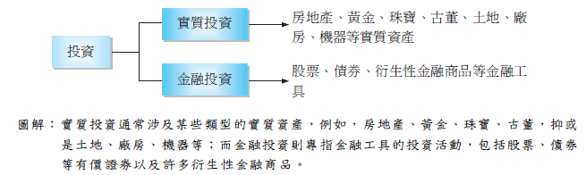
認識投資
投資(Investment)的定義
實質投資與金融投資的差異

Slide 4
黃金投資與QE政策的關係
目前可參與黃金市場的投資方式有實質投資與金融投資兩種。
實質投資就是直接買賣黃金現貨（如黃金條塊、金幣等）
金融投資的工具則有金礦產業股票、黃金基金（以金礦產業股票為投資標的的共同基金）及黃金期貨等
2013年美國聯準會不斷釋出縮減QE政策購債規模的訊息，在市場預期QE政策即將退場的影響下，國際熱錢除撤離新興市場股市外，也紛紛從商品投資市場撤出，造成全球金融市場的大震盪，黃金價格也迅速從高點回落，黃金市場投資人哀鴻遍野。

Slide 5
從事投資的理由與方法
使未來的消費慾望得到更多的滿足
在何種情況下，人們會提高犧牲目前消費的意願，而從事投資的活動呢？
從事投資的方法
  存入銀行
  投資股票、債券、共同基金等其他金融工具

Slide 6
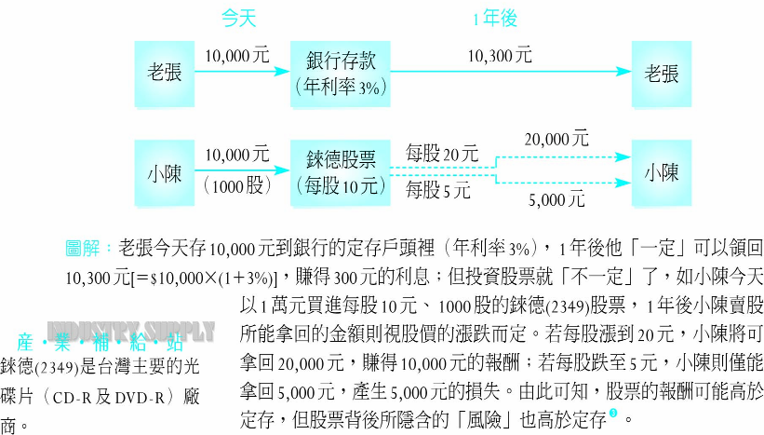
圖1-2 股票與銀行存款的差異

Slide 7
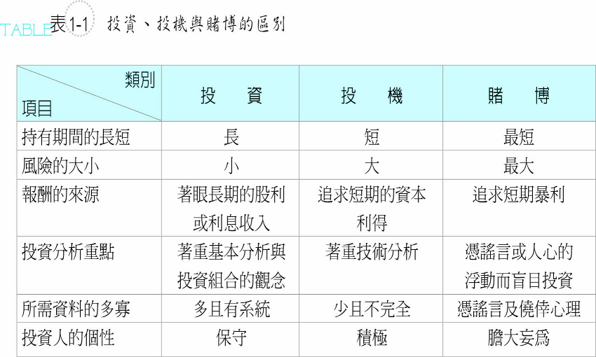
投資、投機與賭博的區別

Slide 8
投資學的重要性
為什麼要研讀投資學？
  有助於投資人的財富管理。
  有助於提升個人的專業知識，並以此作為生涯規劃的專業基礎。
  市場對於專業認證的需求愈來愈大
    證券分析人員
    CFA
    CFP

Slide 9
投資決策的形成
金融投資工具的分析
投資組合的管理
證券分析
投資政策
投資策略
技術分析
基本分析
績效的評估

Slide 10
投資理財的哲學觀
實力的培養
  自我的評估
  努力耕耘
  審慎使用財務槓桿（見圖1-3）
  建立分散風險的觀念
機會的掌握
  培養投資的敏感度
  保持投資的機動性

Slide 11
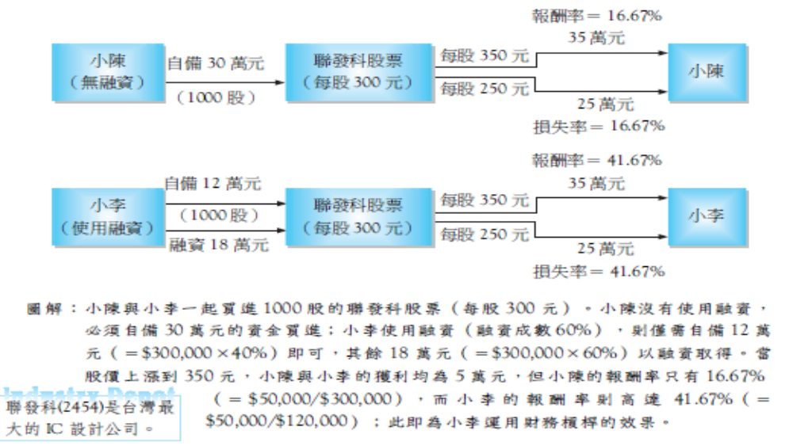
圖1-3 財務槓桿的效果

Slide 12

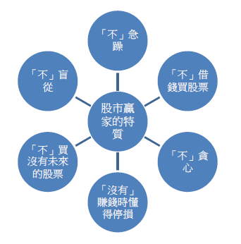
投資新視野—股市贏家的「五不一沒有」

Slide 13
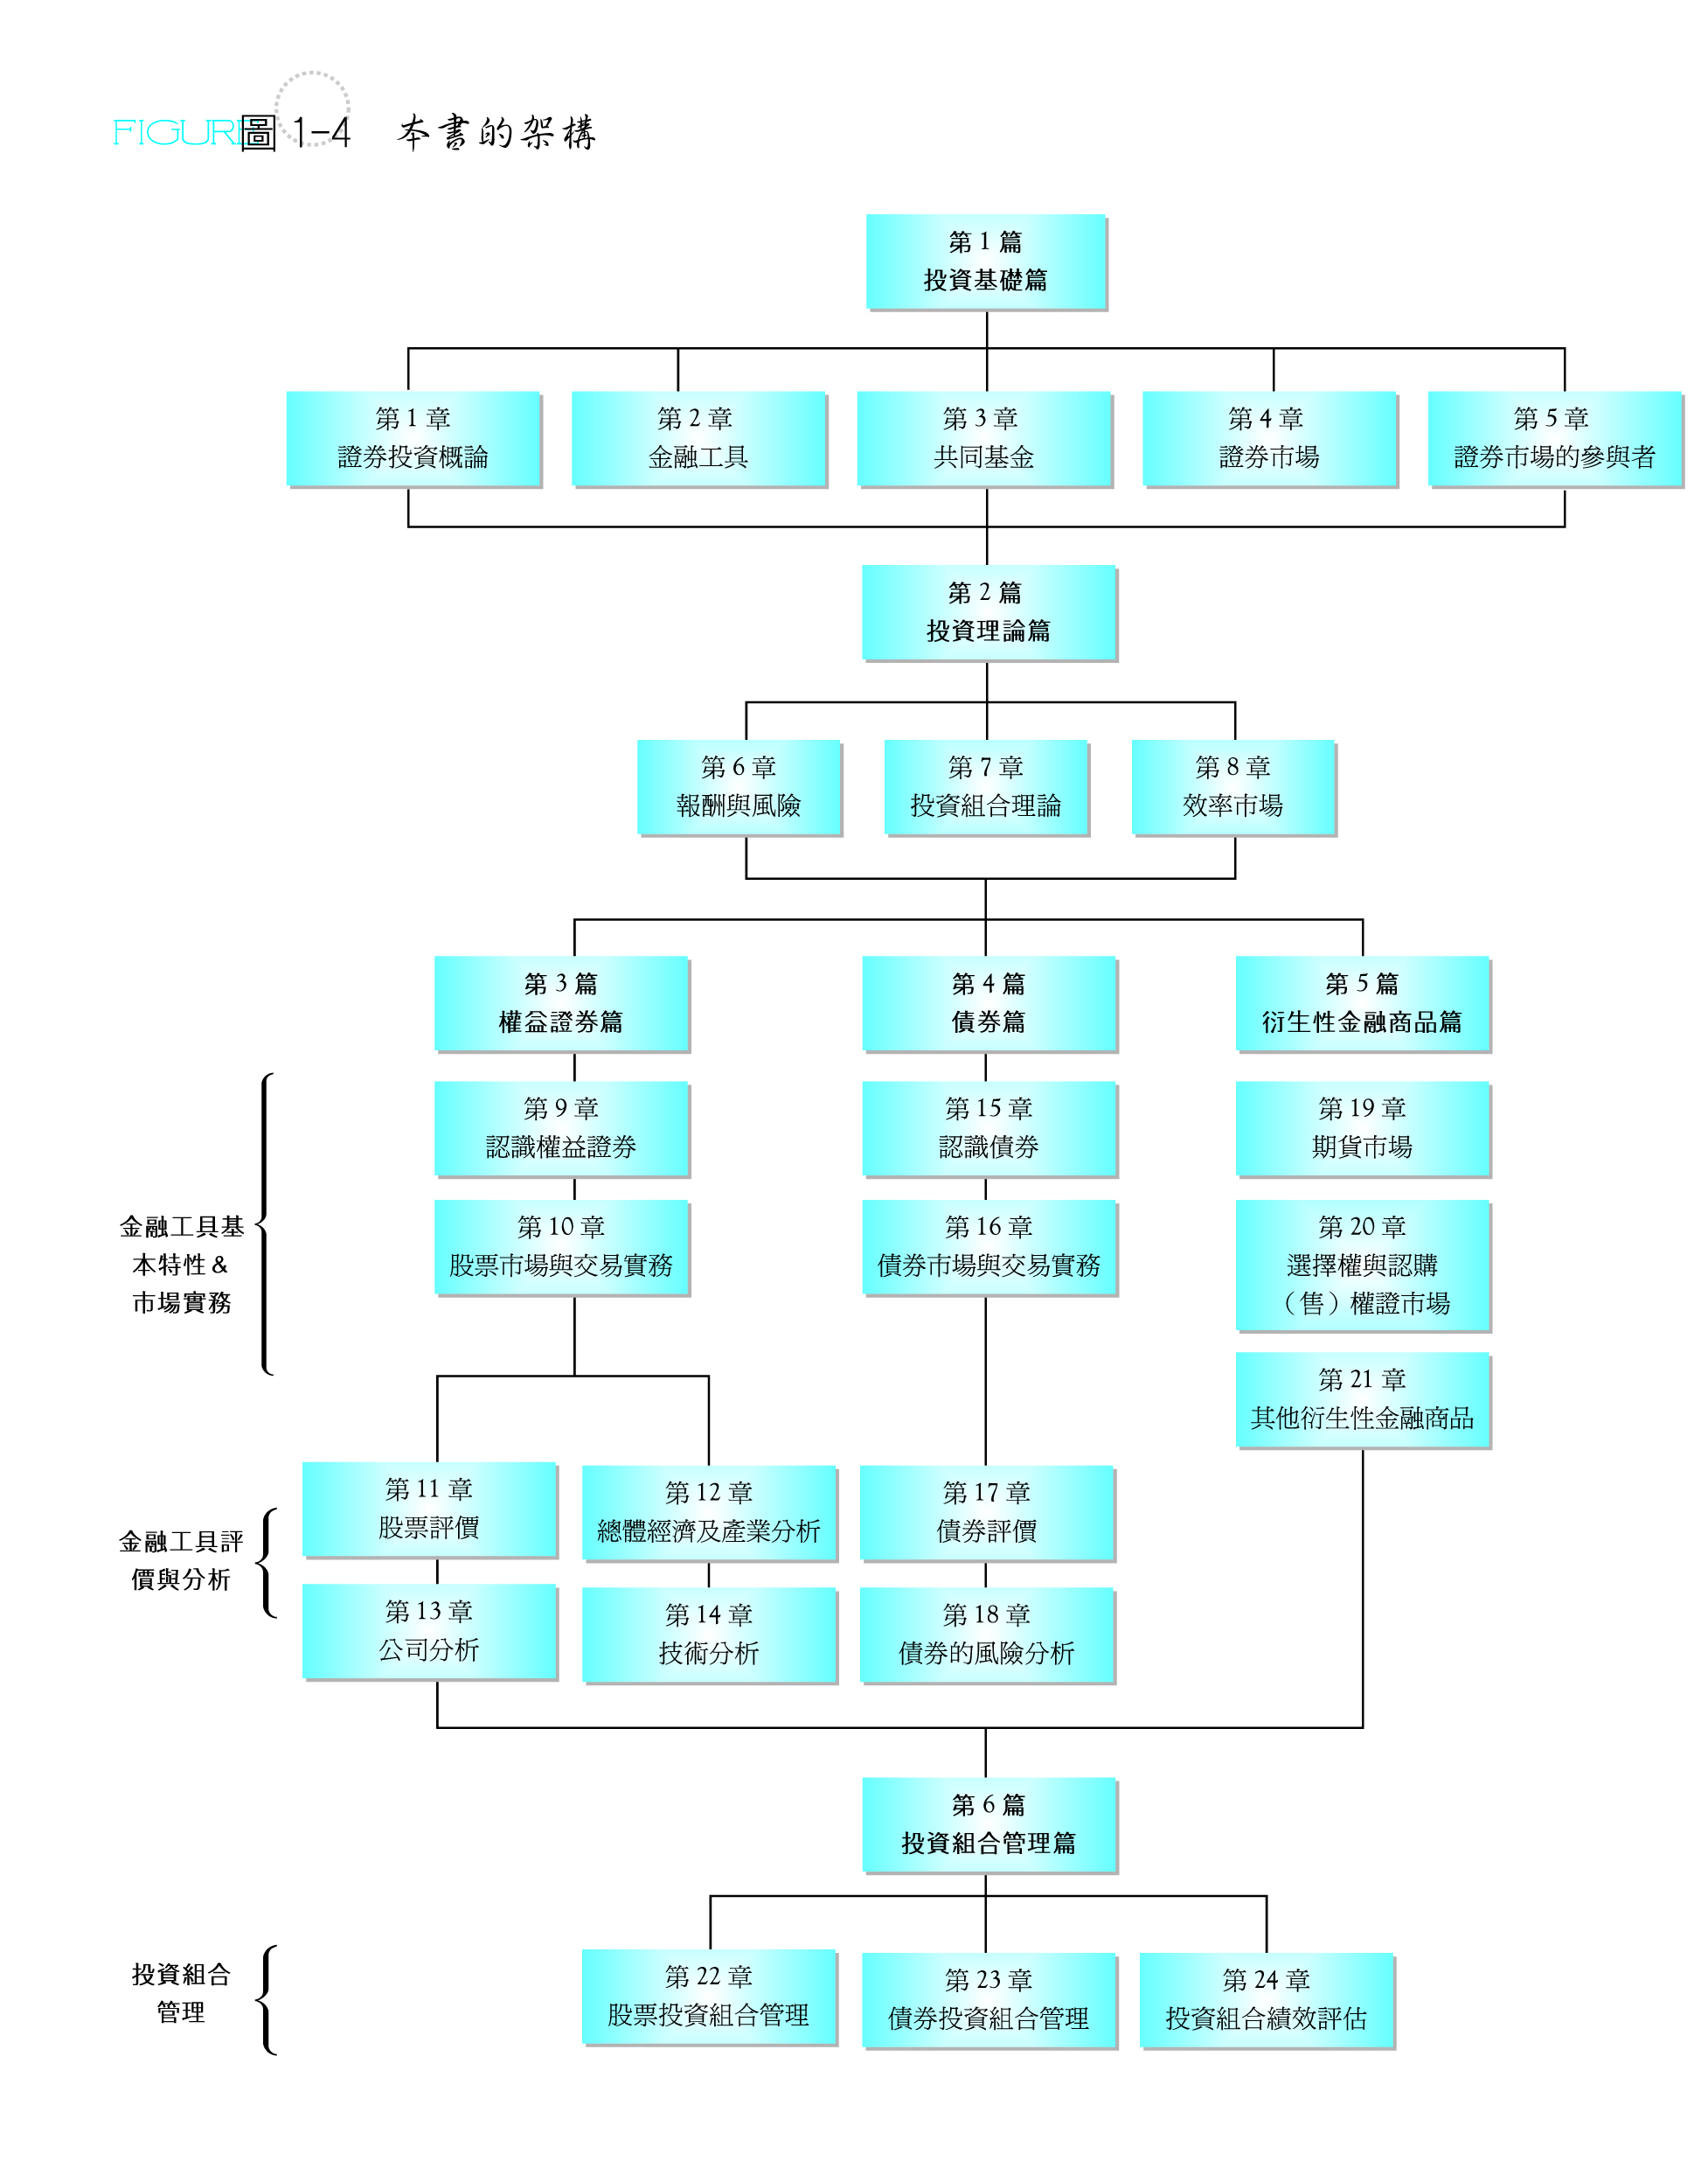
本書架構概述

